Slide 1

Ciclo 2
Programación Orientada a Objetos

Slide 2


COMENCEMOS DESDE YA, A VIVIR LOS HECHOS QUE CONECTAN.

Slide 3
P.O.O.
La programación procedimental se trata de escribir procedimientos o métodos que realizan operaciones en los datos, mientras que la programación orientada a objetos se trata de crear objetos que contienen tanto datos como métodos.
La Programación Orientada a Objetos (P.O.O) tiene varias ventajas sobre la programación procedimental:
POO es más rápido y más fácil de ejecutar
POO proporciona una estructura clara para los programas.
POO ayuda a mantener el código Java para que "No se repita", y hace que el código sea más fácil de mantener, modificar y depurar
POO hace posible crear aplicaciones reutilizables completas con menos código y un tiempo de desarrollo más corto

Slide 4
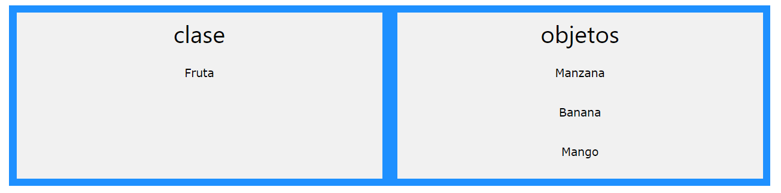
¿QUÉ SON LAS CLASES Y OBJETOS?
Las clases y los objetos son los dos aspectos principales de la programación orientada a objetos.
Mira la siguiente ilustración para ver la diferencia entre clase y objetos:

Slide 5
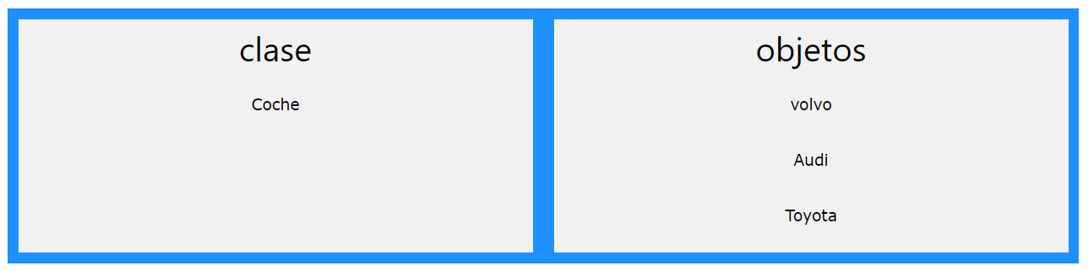
¿QUÉ SON LAS CLASES Y OBJETOS?
Otro ejemplo:

Slide 6
¿QUÉ SON LAS CLASES Y OBJETOS?
Una clase es una plantilla para objetos y un objeto es una instancia de una clase.
Cuando se crean los objetos individuales, heredan todas las variables y métodos de la clase.
Todo en Java está asociado con clases y objetos, junto con sus atributos y métodos. Por ejemplo: en la vida real, un automóvil es un objeto. El automóvil tiene atributos (características) , como el peso y el color, y métodos , como la conducción y el freno.
Una clase es como un constructor de objetos o un "modelo" para crear objetos.

Slide 7

CREAR UNA CLASE
Para crear una clase usamos la palabra class

Slide 8
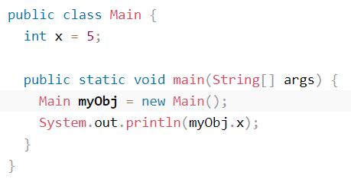
CREAR UN OBJETO
En Java, para crear un objeto debe ser desde una clase. Primero usas el nombre de la clase seguido del nombre del objeto y usas la palabra clave new()

Slide 9
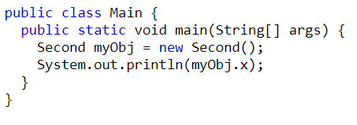

MULTIPLES CLASES
También puede crear un objeto de una clase y acceder a él en otra clase. Esto se usa a menudo para una mejor organización de las clases (una clase tiene todos los atributos y métodos, mientras que la otra clase contiene el main(). Ambos archivos deben estar en la misma carpeta
Clase con el método main() clase Second

Slide 10
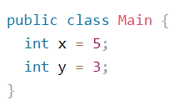
ATRIBUTOS DE CLASE
En diapositivas pasadas usamos el termino “variable”. En programación orientada a objeto una variable es de hecho un atributo. O se puede decir que los atributos de clase son las variables dentro de una clase.

Slide 11
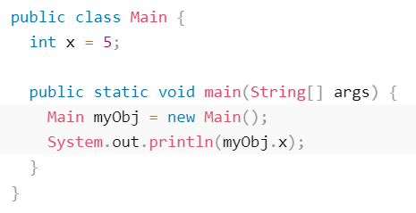
ACCESO A ATRIBUTOS
Se pueden acceder a los atributos por medio de la creación de un objeto de clase y usando la sintaxis de punto ( . ) seguido del atributo .

Slide 12
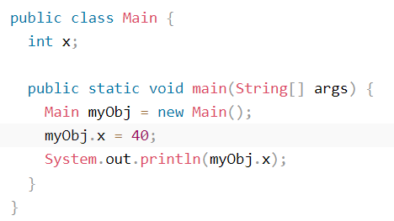
MODIFICAR VALORES DE ATRIBUTOS

Slide 13
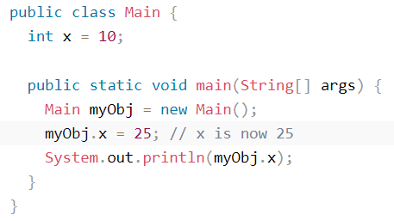
MODIFICAR VALORES DE ATRIBUTOS

Slide 14
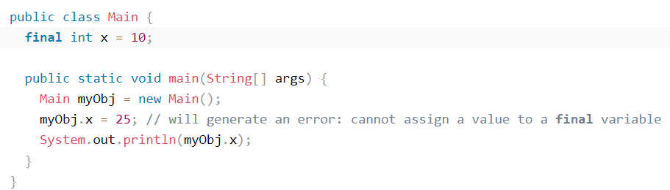
PALABRA CLAVE FINAL
Con la palabra reservada final los atributos no se permiten cambiar

Slide 15
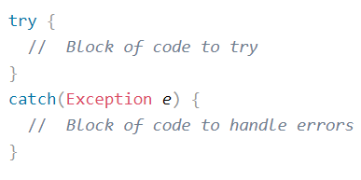
SENTENCIA TRY - CATCH
La sentencia try permite definir un bloque de código a ejecutar mientras un error no ocurra. Manejador de excepciones
La sentencia catch permite definir un bloque de código que se ejecutara si un error ocurre dentro de los bloques de códigos del try.

Slide 16
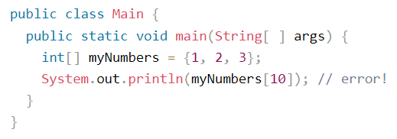
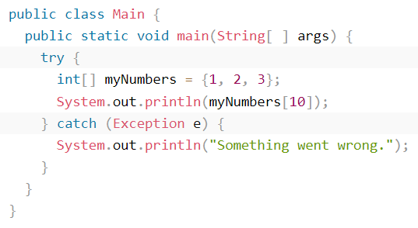
SENTENCIA TRY - CATCH
Código sin try-catch Código con try-catch

Slide 17
EJERCICIOS DE PRACTICA
Crear un menú en java que permita elegir 3 clases: Fruta, Vehículo, Casa. Para cada clase generar al menos 5 atributos que el usuario pueda modificar desde un submenú. El programa debe permitir salir o seguir según sea el caso en cada menú (incluso en el principal). Se deben hacer clases por archivos separados.

Slide 18
METODOS DE CLASES
Un método es un bloque de código que se ejecuta cuando es llamado
Puedes pasar valores, conocidos como parámetros, dentro de un método
Los métodos se utilizan para realizar ciertas acciones y también se conocen como funciones
Ayudan a reutilizar código. Se define un método y se puede usar muchas veces.

Slide 19
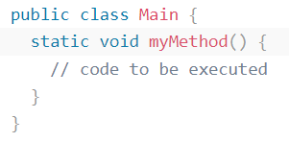
CREACION DE METODOS
Un método DEBE declararse dentro de una clase
Se define el nombre del método seguido de paréntesis ()

Slide 20
PARAMETROS Y ARGUMENTOS
La información puede ser pasada a los métodos como parámetros. Los parámetros actúan como variables dentro de los métodos
Los parámetros son especificados después de definier ell nombre del método, dentro de los paréntesis ( ).
Los argumentos es la información que se envía al método cuando se llama
Puedes adicionar la cantidad de parámetros que desees, solo sepáralos con comas

Slide 21
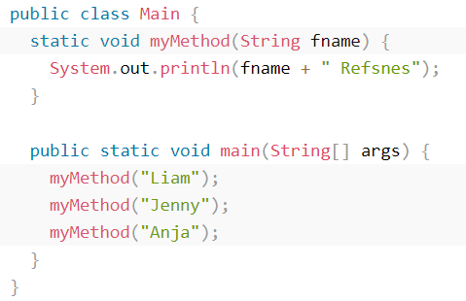
PARAMETROS Y ARGUMENTOS

Slide 22
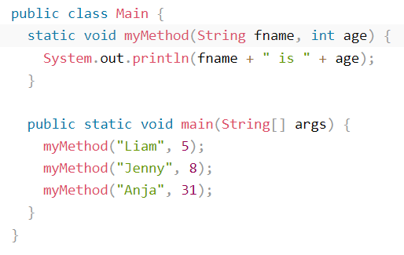
PARAMETROS Y ARGUMENTOS

Slide 23
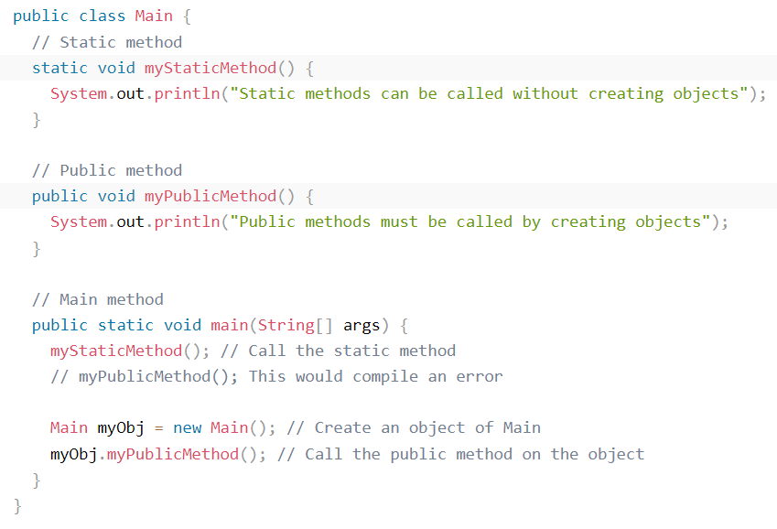
STATIC VS NO-STATIC
Un método declarado como static se puede acceder a él sin crear un objeto de la clase, a diferencia de public al que necesita de un objeto de clase para poder acceder a él.

Slide 24
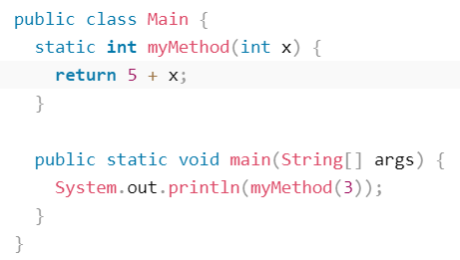
RETORNANDO VALORES - RETURN
Si queremos que el método retorne un valor, puede ser un tipo de dato primitivo (int, double, long, etc.), en lugar de void se escribe el tipo primitivo a retornar y dentro del método usamos la palabra clave return

Slide 25
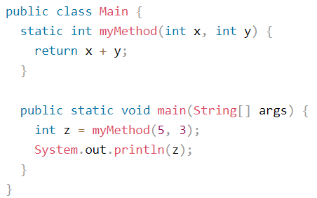
RETORNANDO VALORES - RETURN
Otro ejemplo con dos parámetros
Se recomienda almacenar el retorno en una variable.

Slide 26

SOBRECARGA DE METODOS
Con la sobrecarga de métodos, varios métodos pueden tener el mismo nombre pero recibiendo diferentes parámetros.
Ejemplo un método que sumen números de diferentes tipos.

Slide 27
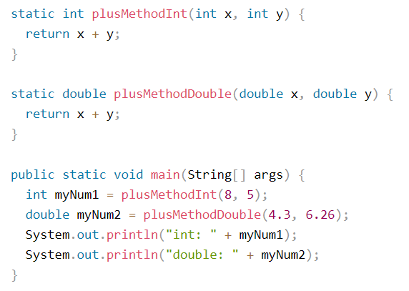
SOBRECARGA DE METODOS
Ejemplo:
Consideremos los siguientes dos métodos que suman números de diferentes tipos

Slide 28
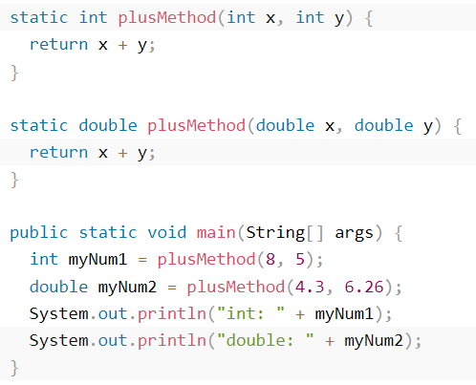
SOBRECARGA DE METODOS
Ejemplo:
En vez de definir dos métodos que hacen lo mismo, mejor se sobrecarga uno.

Slide 29
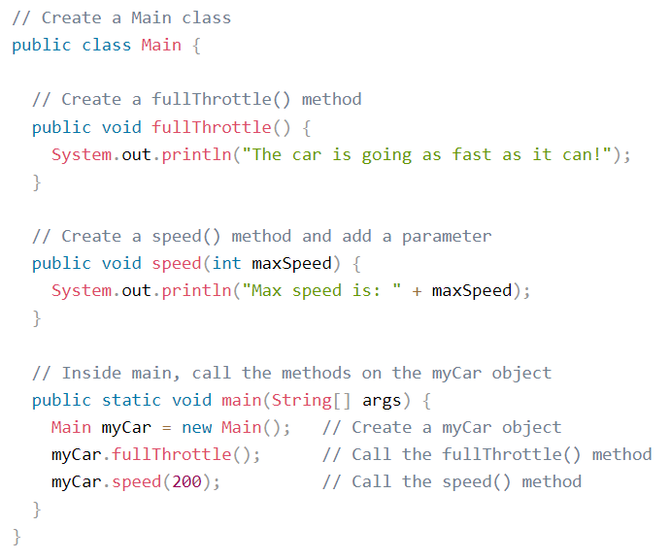
EJERCICIO DE PRACTICA
Realiza en java el ejercicio que aparece en esta diapositiva y sepáralo por clases. Puedes asignarle los nombres de clase a tu gusto.
Adiciona a este ejercicio una clase que contenga sobrecarga de métodos y retorne la suma de números enteros, long, double y float. Asignar este resultado en una variable. Puedes apoyarte con el concepto de menú para mejor resolución.

Slide 30
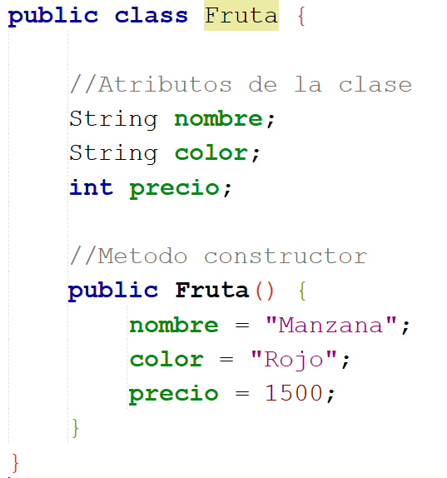
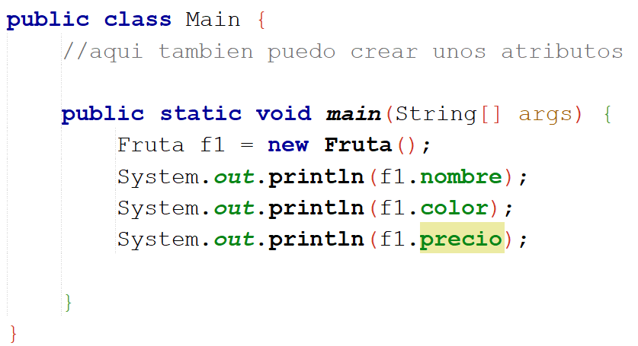
METODO CONSTRUCTOR
Un constructor en Java es un método especial que se utiliza para inicializar objetos.
El constructor es llamado cuando un objeto de una clase es creado

Slide 31
METODO CONSTRUCTOR
El nombre del constructor debe coincidir con el nombre de la clase
Todas las clases tienen constructores por defecto: si no crea un constructor de clase usted mismo, Java crea uno para usted.

Slide 32
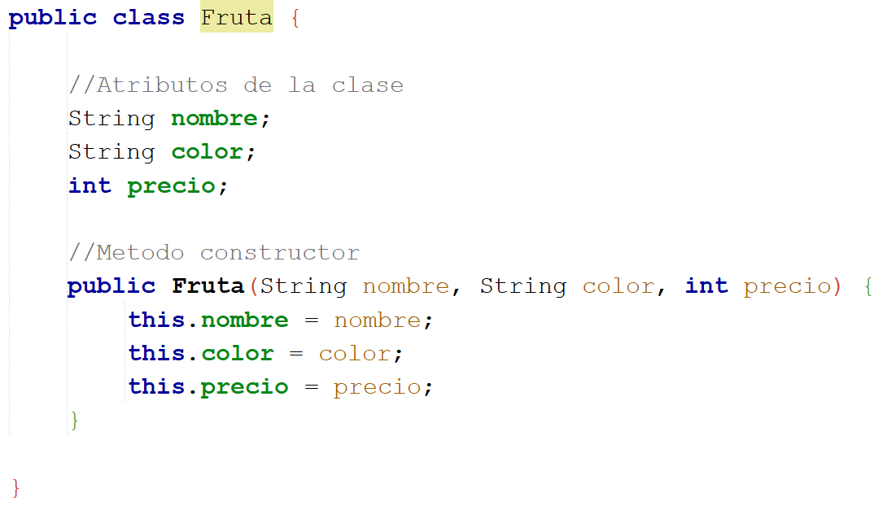
METODO CONSTRUCTOR
Los constructores también pueden tomar parámetros para inicializar atributos. Se hace uso de la palabra reservada this que se refiere al atributo de dicha clase

Slide 33
MODIFICADORES DE ACCESO
La palabra clave public es un modificador de acceso, lo que significa que se utiliza para establecer el nivel de acceso para clases, atributos, métodos y constructores.
Para las clases, se pueden utilizar modificadores como public o por defecto
Modificador | Descripción
public | La clase es accesible por cualquier otra clase
default | La clase es accesible solamente por las clases en el mismo paquete. Se usa cuando no se especifica el modificador

Slide 34
MODIFICADORES DE ACCESO
Para los atributos, métodos y constructores se pueden utilizar los siguientes
Modificador | Descripción
public | El código es accesible por todas las clase
default | El código es accesible solamente en el mismo paquete. Se usa cuando no se especifica el modificador
private | El código solo es accedido dentro de la clase declarada
protected | El código es accesible dentro del mismo paquete y subclases

Slide 35
MODIFICADORES DE NO ACCESO
Para las clases, se pueden utilizar final o abstract
Modificador | Descripción
final | La clase no puede ser heredada por otra clase
abstract | La clase no puede ser usada para crear objetos. Para acceder a una clase abstracta debe ser heredada por otra clase

Slide 36
MODIFICADORES DE NO ACCESO
Para los atributos y métodos se pueden utilizar los siguientes
Modificador | Descripción
final | Atributos ni métodos pueden ser modificados o anulado.
static | Atributos y métodos pertenecen a la clase, mas que al objeto
abstract | Solo pueden ser usados en clases abstractas y pueden ser únicamente usados en métodos. Los métodos abstractos no tienen cuerpo. El cuerpo es proveido por la subclase

Slide 37
ENCAPSULAMIENTO
El significado de Encapsular es asegurarse de que los datos sensibles estén ocultos para los usuarios.
Para Lograr esto, se debe:
Declarar atributos de clase como private
Proporcionar métodos públicos get y set para acceder y actualizar el valor de un atributo private

Slide 38
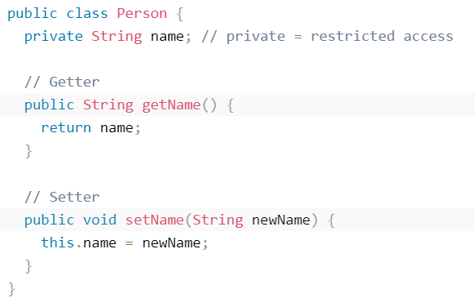
ENCAPSULAMIENTO
METODOS GET Y SET
Los atributos private solo pueden ser accedidos dentro la misma clase. Sin embargo, es posible acceder a ellos si proveemos métodos get y set
El método get retorna el valor de una variable (atributo) y el método set establece un valor a la variable

Slide 39
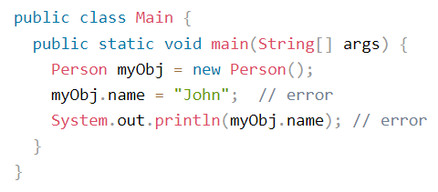
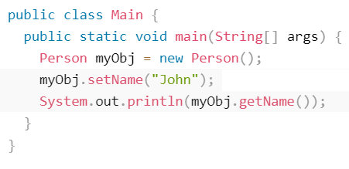
ENCAPSULAMIENTO
Acceder sin get ni set
Acceder con get y set

Slide 40
ENCAPSULAMIENTO
¿POR QUÉ ENCAPSULAMIENTO?
Mejor control de los atributos y métodos de clase.
Los atributos de clase se pueden hacer de solo lectura (si solo usa el método get) o de solo escritura (si solo usa el set)
Flexible: el programador puede cambiar una parte del código sin afectar otras partes
Mayor seguridad de los datos

Slide 41
ENCAPSULAMIENTO
Clase Rectángulo: Cree una clase llamada Rectángulo con los atributos private longitud y anchura, con su constructor. Los valores de los atributos deben ser solicitados por pantalla. Debe tener métodos para calcular el perímetro y el área del rectángulo. Debe tener métodos set y get para longitud y anchura. Los métodos set deben verificar que longitud y anchura sean números mayores de 0.0 y menores de 20.0. Escriba un programa para probar la clase Rectángulo.
Clase triangulo: Crear una clase triangulo con las mismas recomendaciones de la clase rectángulo.
Cree un menú para seleccionar cual de las dos clases desea acceder.

Slide 42
HERENCIA
En Java, es posible heredar atributos y métodos de una clase a otra. A este concepto de programación se le llama Herencia.
Existen dos categorías:
Sub-clase (hija): la clase que hereda de otra clase sus atributos y metodos
Super-clase (padre): la clase que se hereda
Para heredar de una clase a otra se usa la palabra clave extends
La herencia ayuda a la reutilización de código y ahorro de tiempo
Se pueden crear estructuras jerárquicas especializadas

Slide 43
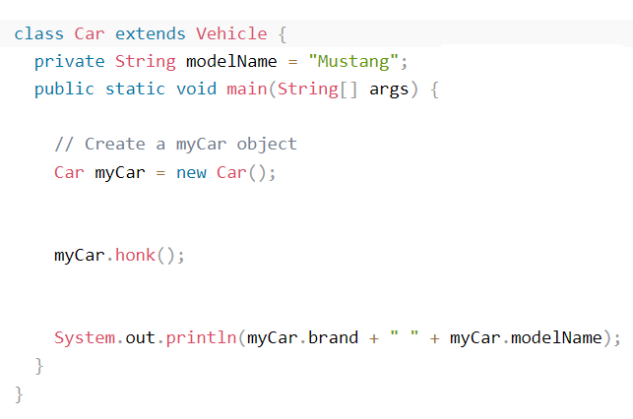
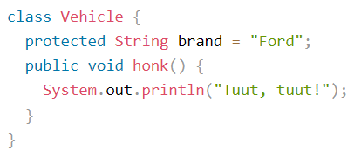
EJEMPLO DE HERENCIA
Clase Padre
Clase Hija

Slide 44
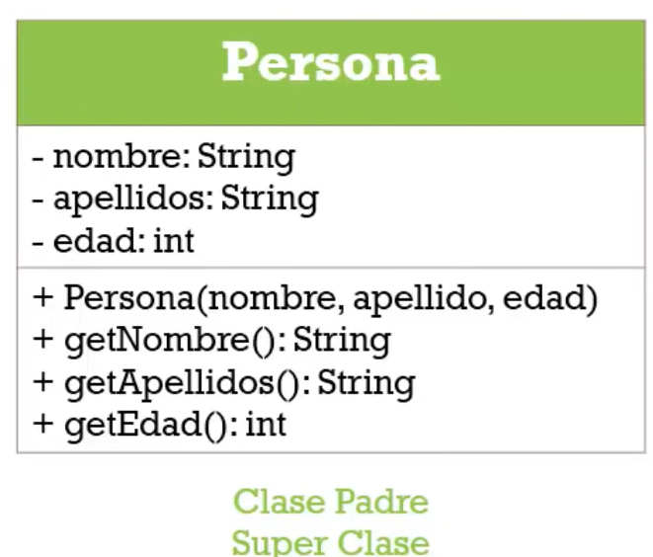
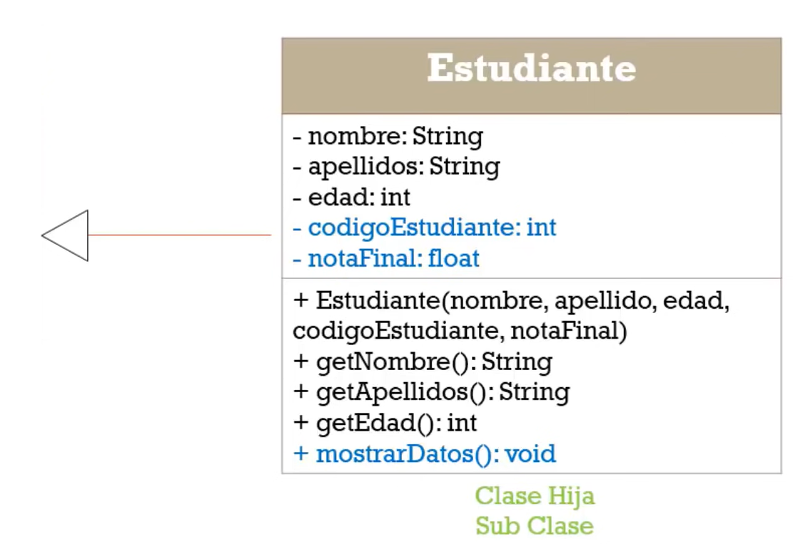
EJEMPLO DE HERENCIA

Slide 45
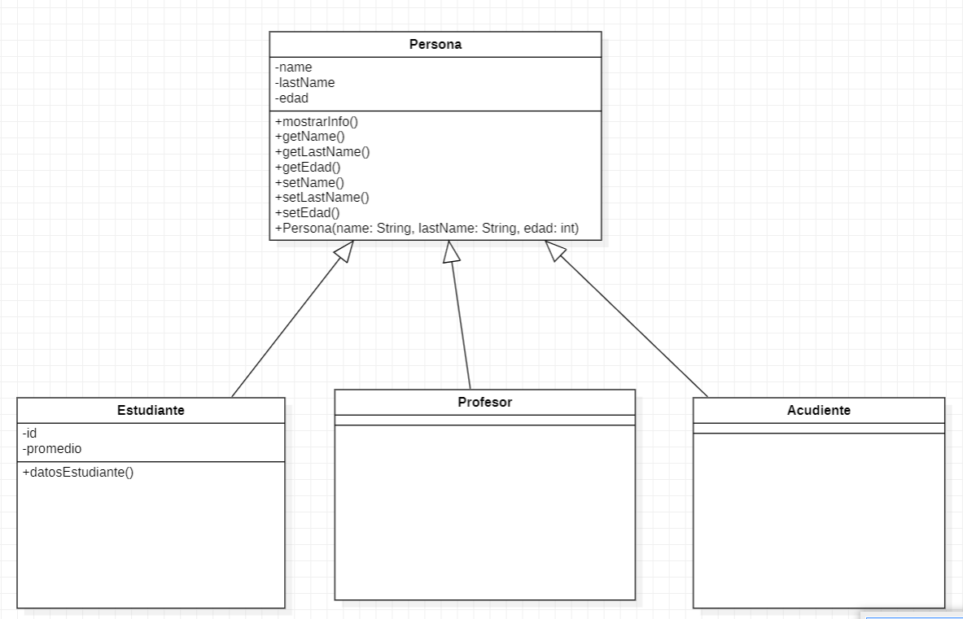
EJERCICIO HERENCIA
Diseña un algoritmo en donde se represente el siguiente diagrama de clases. Debes llenar los atributos que le faltan a la clase Profesor y Acudiente (solo dos atributos propios tipo private y un método por clase). Desarrolla el ejercicio y el diagrama de clases

Slide 46
POLIMORFISMO
Polimorfismo significa “muchas formas”, y ocurre cuando tenemos muchas clases relacionadas entre si por herencia
El polimorfismo usa un método para realizar diferentes tareas. Esto nos permite realizar una misma acción de diferentes maneras.

Slide 47
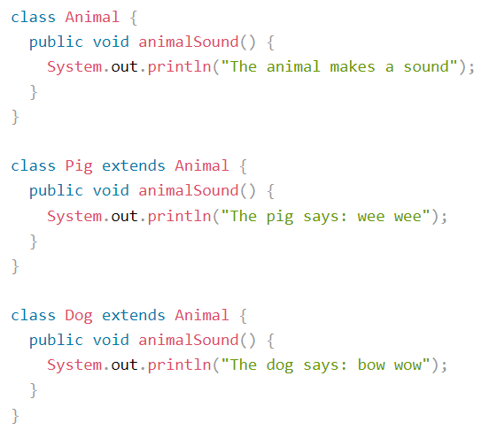
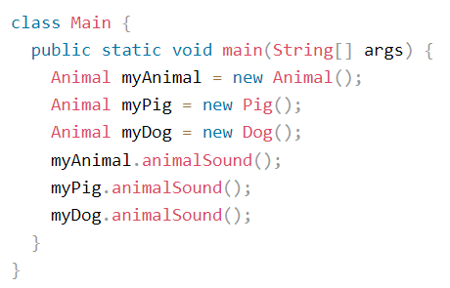
EJEMPLO POLIMORFISMO

Slide 48
EJERCICIO POLIMORFISMO
Tomemos como referencia el ejercicio desarrollado de Herencia. El método mostrarInfo() de la clase principal Persona hacerle polimorfismo hacia las otras clases hijas.
Mostrar los resultados por pantalla

Slide 49
ABSTRACCIÓN
La abstracción de datos es el proceso de ocultar ciertos detalles y mostrar solo la información esencial al usuario.
La abstracción se puede lograr con clases abstractas o interfaces
La palabra clave abstract es un modificador de no acceso, utilizado para clases y métodos:
Clase abstracta: es una clase restringida que no se puede usar para crear objetos (para acceder a ella, se debe heredar de otra clase).
Método abstracto: solo se puede usar en una clase abstracta y no tiene cuerpo. El cuerpo lo proporciona la subclase (heredada de).

Slide 50
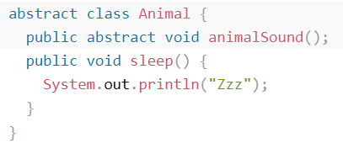
ABSTRACCIÓN
Una clase abstracta puede tener métodos abstractos y regulares, pero como regla de Java debe tener al menos un solo método abstracto

Slide 51
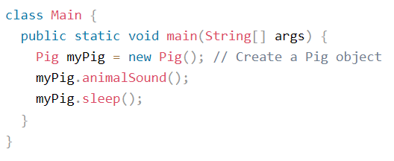
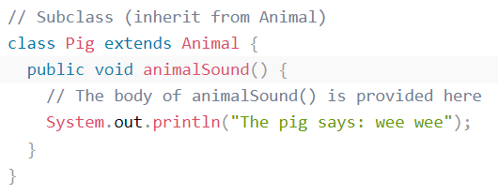
EJEMPLO ABSTRACCIÓN

Slide 52
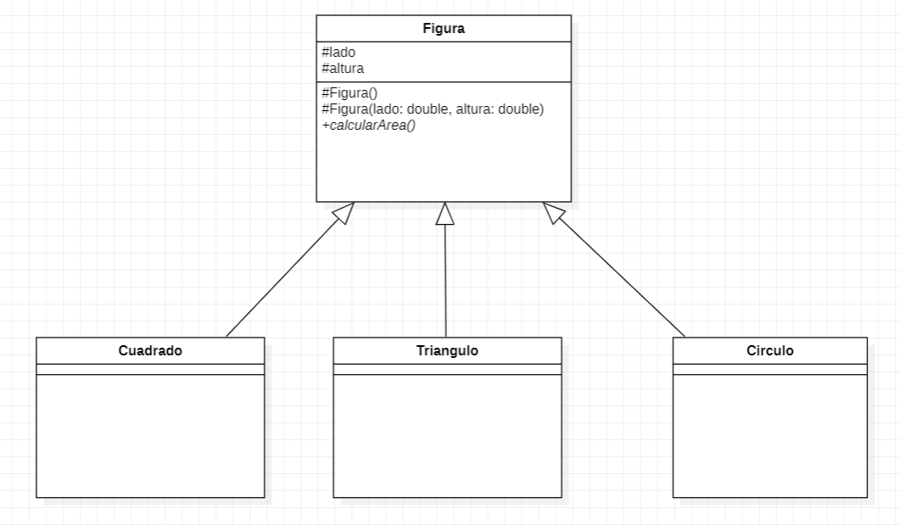
PRACTICA ABSTRACCIÓN
Desarrolla un programa, usando las clases abstractas, basado en el siguiente diagrama de clases.
Las clases hijas pueden tener sus propios atributos.
En los diagramas de clases (UML), los métodos abstractos se representan con letra cursiva.

Slide 53
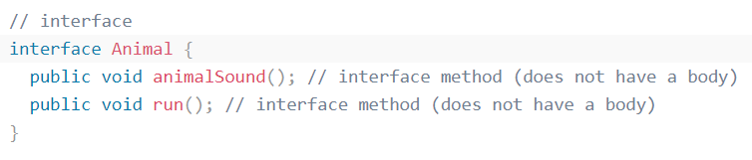
INTERFACES
Las interfaces son otra forma de abstracción en Java.
Una interfaz es una clase abstracta que se usa para agrupar métodos relacionados con cuerpos vacíos.

Slide 54
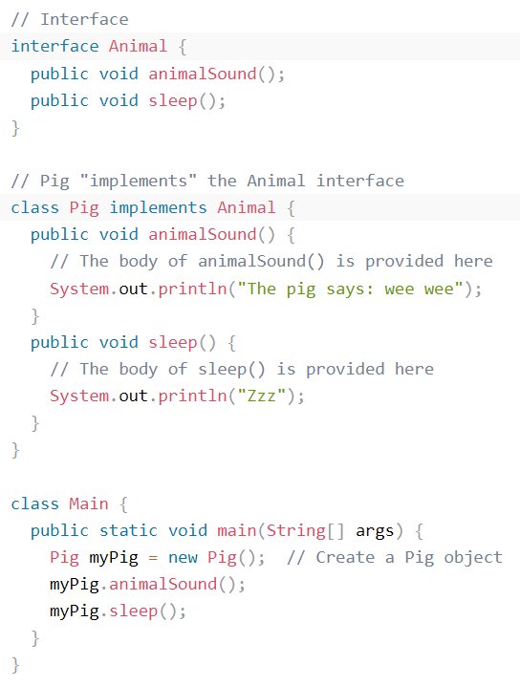
INTERFACES
Para acceder a los métodos de la interfaz, la interfaz debe ser "implementada" (algo así como heredada) por otra clase con la palabra clave implements (en lugar de extends). El cuerpo del método de la interfaz lo proporciona la implements class :

Slide 55
INTERFACES
Al igual que las clases abstractas , las interfaces no se pueden usar para crear objetos (en el ejemplo anterior, no es posible crear un objeto "Animal" en MyMainClass)
Los métodos de interfaces no tienen cuerpo: el cuerpo lo proporciona la implements class
Los métodos de interfaz son por defecto abstract y public
Los atributos de la interfaz son por defecto public y static final
Una interfaz no puede contener un constructor (ya que no se puede usar para crear objetos)

Slide 56
INTERFACES
¿Por qué y cuándo usar interfaces?
1) Para lograr la seguridad, oculte ciertos detalles y solo muestre los detalles importantes de un objeto (interfaz).
2) Java no admite "herencia múltiple" (una clase solo puede heredar de una superclase). Sin embargo, se puede lograr con interfaces, porque la clase puede implementar múltiples interfaces. Nota: Para implementar múltiples interfaces, sepárelas con una coma (vea el ejemplo a continuación).

Slide 57
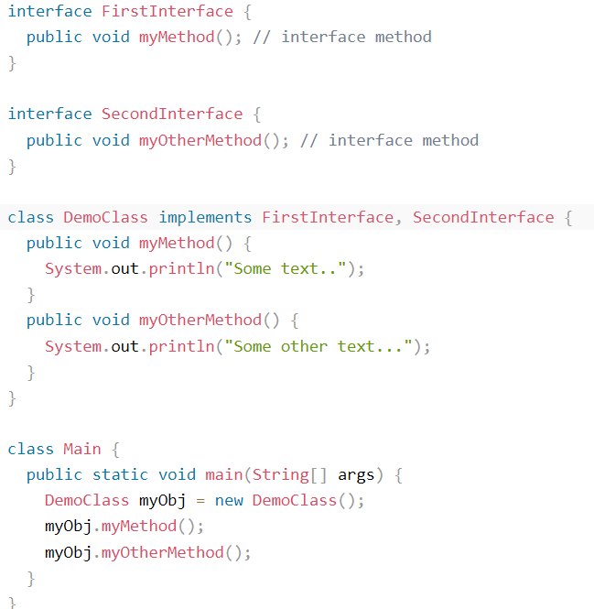
MULTIPLES INTERFACES

Slide 58
EJERCICIO INTERFACES
Diseñar un programa donde se tenga una clase principal y se tengan dos interfaces llamadas: OperacionMinimo y OperacionMaximo. Dichas interfaces deben tener cada una un método definido que ayude a visualizar el numero menor o el numero mayor según sea el caso. Se deben implementar ambas clases en una clase llamada Operaciones donde se construirán los cuerpos de los métodos abstractos. Desplegar el programa en forma de menú donde se pidan los dos números.

